Slide 1
差序格局
批注阅读课

Slide 2
第四篇学习任务单
略读要点： (勾画圈点)要义概览/思维导图
精读指导：批注点评示例与小组展示
学以致用：

Slide 3
任务单一：概括段意
1.中国乡下老最大的毛病是私。
2.因为有权利而无义务，公德心被自私心驱走。
3.私的问题是群己、人我的界限怎样划分的问题。
4.西洋社会是团体格局。
5.西洋家庭是界限分明的团体，而中国则模糊。
6.“家”的伸缩性。
7.我们的格局和西方不同，是由中心（自己）一圈圈推出去的波纹。
8.以“己”为中心的亲属关系所联系的社会关系网格，每个人都是不同的。
9.从地缘关系来看，差序格局具有伸缩能力。
10.西洋社会的团体格局中讲权利，而我们却是攀关系、讲交情。

Slide 4
11.“伦”就是差序。
12.“伦”重在分别，是有等差的次序，是人和人往来所构成的网络中的纲纪。
13.儒家的“推”就是水波浪向外扩张（差序格局）。
14.中国传统思想里有的是“自我主义”，一切价值是以“己”作为中心的主义。
15.儒家也是自我主义，但注意到了自我主义的相对性和伸缩性。
16.孔子的道德系统里绝不肯离开差序格局的中心，把这种道德范围依着需要扩大和缩小。
17.私的问题在于这种差序的推浪形式把群己的界限弄成了相对性——模棱两可。

Slide 5
18.差序格局里，公和私是相对而言的。
19.在差序格局里，国家观念和西方不同。
20.差序格局中，社会关系是一个一个人推出去的，是私人联系的增加，社会范围是一根根私人联系所构成的网络。

Slide 6
差序格局
1.由若干人组成
2.有清晰界限（群己、人我关系明确）
3.有法律等规定（讲求权利与义务）
团体格局
西方家庭（夫妻二人+未成年的孩子），微信群，班集体
1.以自我为中心（私，不是个人主义）
2.根据自身社会影响向外推（有伸缩性，界限模糊；愈推愈远，愈推愈薄）
3.所形成的各种圈子（血缘亲属、地缘街坊）
差序格局
孔子：己欲立而立人，推己及人，修身齐家治国平天下
走后门（攀关系，讲交情） 儒家人伦：有差等的次序
为了自己牺牲家，为了家牺牲族，为了族牺牲国

Slide 7
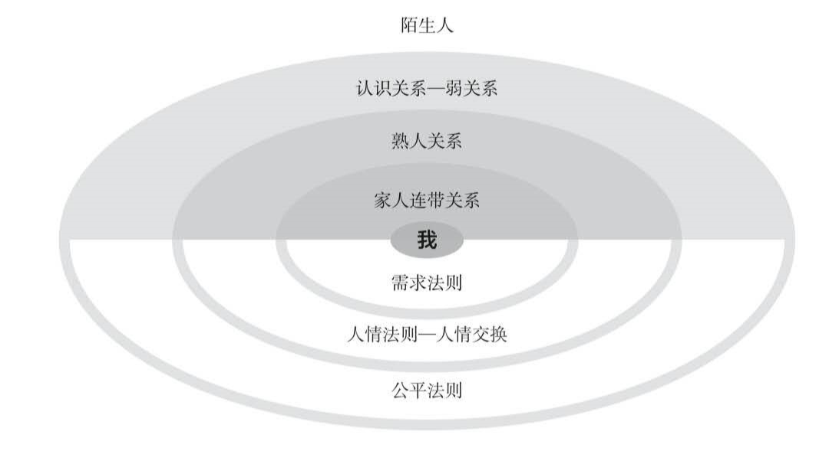
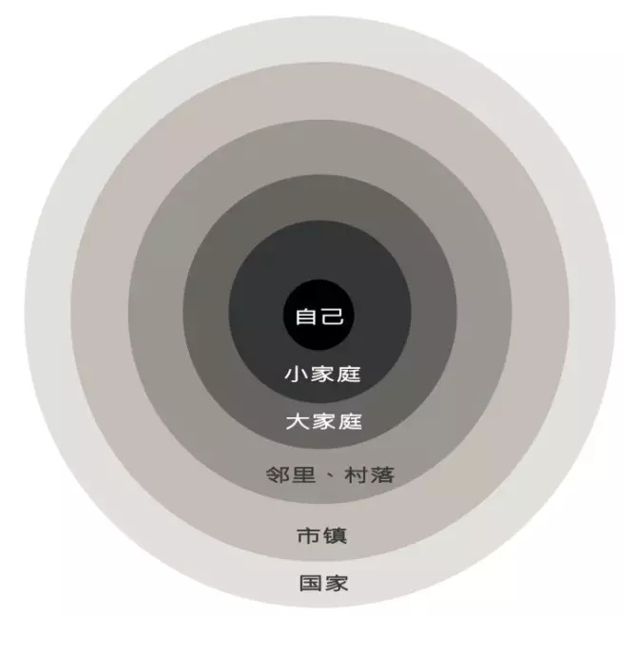
人与人的关系
人与群的关系

Slide 8
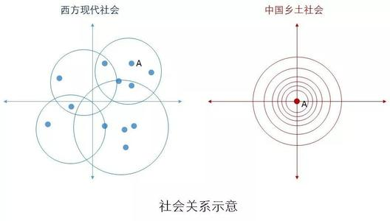

Slide 9
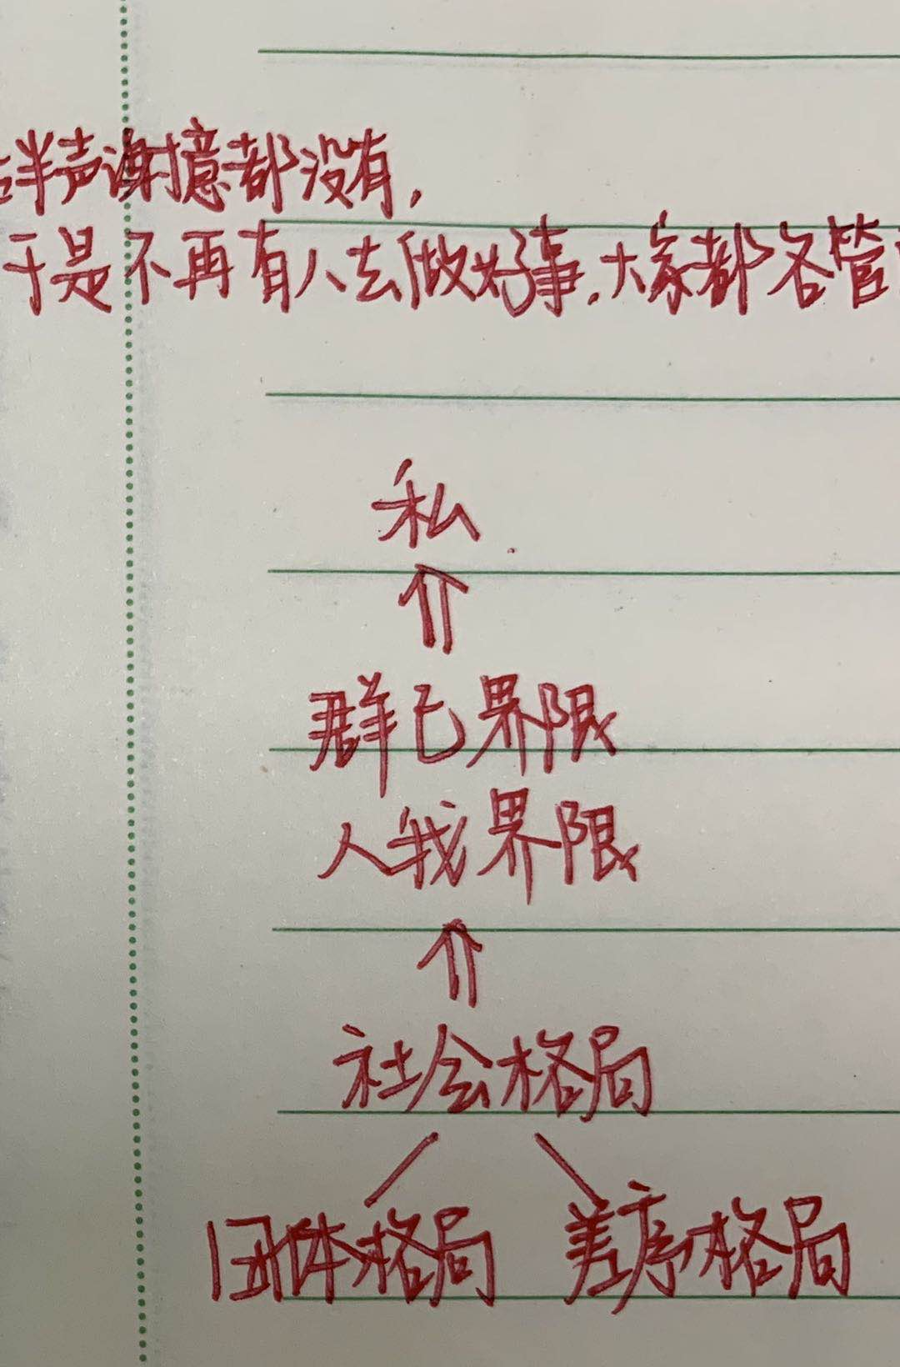
二、梳理逻辑思路
差序格局
私
群己/人我界限
社会格局
团体格局

Slide 10
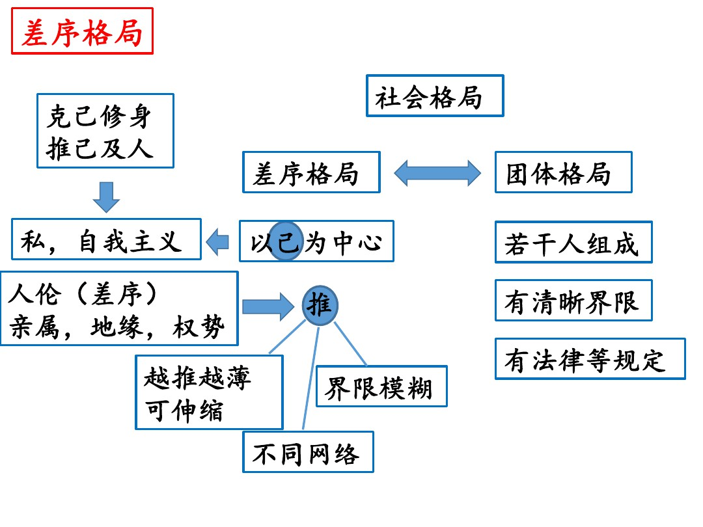
任务单二思维导图：第4章

Slide 11
任务单三梳理核心概念
“差序格局”是《乡土中国》中重要概念， 请对此概念下一个定义。--论述类文本阅读重要方法
提示：（1）不能用原文的比喻代替概念阐释；
（2）界定概念的外延——适用范围， 概念的内涵——本质属性；
（3）分析与相近或相反概念的关系。

Slide 12
核心概念：差序格局
第一步：找到相关的形象化描述（p52-53）
1.我们的格局不是一捆一捆扎清楚的柴，而是好像把一块石头丢在水面上所发生的一圈圈推出去的波纹。（p52第四段）
2.我们社会中最重要的亲属关系就是这种丢石头形成同心圆波纹的性质。（p52第五段）
3.像贾家的大观园里，可以住着姑表林黛玉，姨表薛宝钗，后来更多了，什么薛宝琴，邢岫烟，凡是拉得上亲戚的，都包容得下。可是势力一变，树倒猢狲散，缩成一小团。（p53第一段）
4.在我们乡土社会里，不但亲属关系如此，地缘关系也是如此。在传统结构中，每一家以自己的地位做中心，周围划出一个圈子，这个圈子是“街坊”。有势力的人家的街坊可以遍及全村，穷苦人家的街坊只是比邻的两三家。这和我们的亲属圈子一般的。（p53第一段）
5.以“己”为中心，像石子一般投入水中……像水的波纹一般，一圈圈推出去，愈推愈远，也愈推愈薄。（p53第三段）

Slide 13
概念：差序格局
第二步：从中心句、关键词找现象的特征（p52-53）
1.我们的格局不是一捆一捆扎清楚的柴，而是好像把一块石头丢在水面上所发生的一圈圈推出去的波纹。（p52第四段）
2.我们社会中最重要的亲属关系就是这种丢石头形成同心圆波纹的性质。（p52第五段
）
3.像贾家的大观园里，可以住着姑表林黛玉，姨表薛宝钗，后来更多了，什么薛宝琴，邢岫烟，凡是拉得上亲戚的，都包容得下。可是势力一变，树倒猢狲散，缩成一小团。（p53第一段）
4.在我们乡土社会里，不但亲属关系如此，地缘关系也是如此。在传统结构中，每一家以自己的地位做中心，周围划出一个圈子，这个圈子是“街坊”。有势力的人家的街坊可以遍及全村，穷苦人家的街坊只是比邻的两三家。这和我们的亲属圈子一般的。（p53第一段）
5.以“己”为中心，像石子一般投入水中……像水的波纹一般，一圈圈推出去，愈推愈远，也愈推愈薄。（p53第三段）
——愈推愈远，也愈推愈薄
——以己为中心
——伸缩性
——以己为中心，发生范围是亲属关系、地缘关系
——愈推愈远，也愈推愈薄

Slide 14
第三步：抽象概括
3.描述还原法
概念内涵：
差序格局是_____________________的社会格局。

Slide 15
概念：差序格局
差序格局是_________的社会格局。
第二步：从中心句、关键词找现象的特征（p20-21）
1.我们的格局不是一捆一捆扎清楚的柴，而是好像把一块石头丢在水面上所发生的一圈圈推出去的波纹。（p20第一段）
2.我们社会中最重要的亲属关系就是这种丢石头形成同心圆波纹的性质。（p20第二段）
3.像贾家的大观园里，可以住着姑表林黛玉，姨表薛宝钗，后来更多了，什么薛宝琴，邢岫烟，凡是拉得上亲戚的，都包容得下。可是势力一变，树倒猢狲散，缩成一小团。（p20第三段）
4.在我们乡土社会里，不但亲属关系如此，地缘关系也是如此。在传统结构中，每一家以自己的地位做中心，周围划出一个圈子，这个圈子是“街坊”。有势力的人家的街坊可以遍及全村，穷苦人家的街坊只是比邻的两三家。这和我们的亲属圈子一般的。（p20第三段）
5.以“己”为中心，像石子一般投入水中……像水的波纹一般，一圈圈推出去，愈推愈远，也愈推愈薄。（p21第二段）
——愈推愈远，也愈推愈薄
——以己为中心
——伸缩性
——以己为中心，发生范围是亲属关系、地缘关系
——愈推愈远，也愈推愈薄

Slide 16
第三步：抽象概括
概念内涵：
差序格局是_____________________的社会格局。
是一种发生在亲属关系、地缘关系等社会关系中的，以己为中心，依据中心势力厚薄而定，愈推愈远，也愈推愈薄，且能伸缩自如的社会格局。
下定义：差序格局是中国乡土社会以宗法群体为本位，以自己
为中心，以亲属、地缘等关系为主轴的亲疏有别的人际关系格局。

Slide 17
现象归纳法
现象剖析法
描述还原法
批读方法回顾
概念内涵
得出概念

Slide 18
相关概念理解
差序格局：由亲属关系和地缘关系所决定的有差等的次序关系。
团体格局：由若干人组成的，有一定界限的团体。
私：不是自私，而是在差序格局里，由于缺乏对“公”的共识，而每个人对“公”与“私”划分的伸缩性又极强，所以“私”是一个相对的概念。

Slide 19
相关概念理解
个人主义：个人是相对团体而说的，是分子对全体。一方面是平等观念，指在同一团体中各分子的地位相等，个人不能侵犯大家的权利；一方面是宪法观念，指团体不能抹煞个人，只能在个人所愿意交出的一份权利上控制个人。
自我主义：一切价值是以“己”作为中心的主义，具有相对性和伸缩性。

Slide 20
第4篇差序格局
主旨：阐明了差序格局这一全新的概念，并与西方的团体格局做比较。
摘要：西洋社会是捆柴式的团体格局，中国乡土社会是丢石头形成同心圆波纹的差序格局。团体格局是有一定界限的，差序格局中每个人都是他社会影响所推出去的圈子的中心，被圈子的波纹所推及的就发生联系。

Slide 21
任务单四：《差序格局》“阅读”问题
1、你知道保甲制度是怎样的吗？
保甲制度是中国封建时代长期延续的一种社会统治手段，它的最本质的特征是以“户”（家庭）为社会组织的基本单位，设“户长”；十户为甲，设“甲长”；十甲为保，设“保长”。各保就该管区域内原有乡镇界址编定，或并合数乡镇为一保，但不得分割本乡镇一部编入他乡镇之保。

Slide 22
任务单四：《差序格局》“阅读”问题
2、中国社会结构的基本特性是什么？
提示：“伦”，也就是“差序”。
（结合自己的理解，抄在笔记本上）

Slide 23
任务单四：《差序格局》“阅读”问题
3.作者为什么要花这么多的笔墨讨论中国人的“私”？
第一，“私”是乡村工作者对乡下人最大的诟病，讨论这个问题有现实意义；
第二，中国人的“私”，根源在于社会结构的格局，从讨论“私”的表现进而分析“私”的根源（群己界限模糊，即公私界限模糊），可自然引出对中国社会差序格局的论述，行文自然。

Slide 24
任务单四：《差序格局》“阅读”问题
西洋社会团体格局与中国传统社会差序格局的区别是什么?
①西洋社会是由若干人组成一个个的团体；中国传统社会是由自己为中心形成一个个的群体（圈子）。
②西洋社会中团体的界限分明；中国传统社会中群体界限模糊不清。
③西洋社会团体成员地位较为平等；中国传统社会群体成员是有等差次序的。

Slide 25
任务单四：《差序格局》“阅读”问题
请结合乡土社会中的事例，谈谈你对“差序格局”的理解。
差序格局”的特点：
①以自己（家庭）为中心；
②可大可小，有伸缩性；
③大小取决于自己（家庭）的社会影响；
④格局中自己与他人的关系有亲疏远近。
比如传统结构中，每一家以自己的地位为中心，在周围划出一个圈子，也就是“街坊”。有喜事要请酒，生了孩子要送红鸡蛋，有丧事要出来助殓、抬棺材。在这个圈子内，发生的事情只与自家有关，超出范围则没有任何联系了。

Slide 26
阅读建议：《差序格局》研读专题参考
1、浅谈西洋社会团体格局与中国传统社会差序格局的区别
2、小议中国传统社会中“私”的根源
3、《差序格局》读后感

